Slide 1
Python程序设计 5 类与对象，异常处理
刘东威
浙江财经大学

Slide 2
课程安排
Python简介 + 变量赋值和数字运算
字符串，序列，字典，元组
分支和循环
函数，模块，简单文件读写
类与对象，异常处理
IPython和NumPy
pandas数据处理
文件读取和解析
matplotlib数据绘图
PyQt对话框，信号和槽
PyQt控件
PyQt主窗口编程，动作
使用Qt Designer创建对话框
GUI综合实战
复习
复习，考试

Slide 3
OOP——宏伟蓝图
OOP：面相对象编程
类——概念
对象——实体
更有效地检查程序，代码冗余度降到最低，提高代码重用率

Slide 4
面相对象编程的核心思想
继承：概念树
封装：黑箱操作，隐藏细节
多态：通过“定制”现有代码来编写新的程序，而不是在原处修改

Slide 5
对于我们的意义
在Python中，OOP完全是可选的，并且在初学阶段不需要使用类
做长期产品开发的人非常需要OOP
GUI编程会大量用到

Slide 6
定义我们自己的类
class 类的名字:
xxx
xxx
xxx

Slide 7
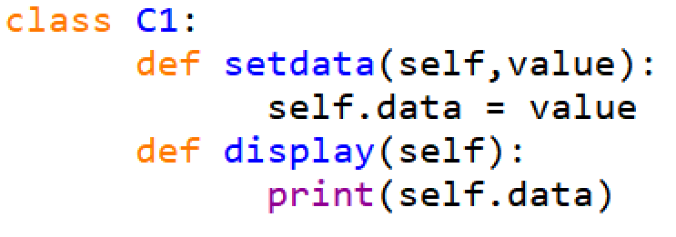
例：第一个类

Slide 8
方法中的指代
self——对象自己
super(类名称, self)——父类

Slide 9
产生对象
使用赋值语句创建对象：
o1 = C1()
o2 = C1()

Slide 10
类的方法和对象的属性
类中定义的函数称为方法
方法可以理解为类的行为
对象可以含有一些变量（可能是方法产生的），称为属性
属性是属于对象个体的

Slide 11
继承：概念树
当我们解释一个概念的时候难免会用到其他概念
在定义一个概念的时候，通过继承一个更为抽象的概念来获得一部分信息，使得定义过程更轻松
通过继承，类的创建被简化为定制

Slide 12
类的继承
class 类的名字(父类的名字):
xxx
xxx
xxx
父类中的方法和属性将被子类继承

Slide 13
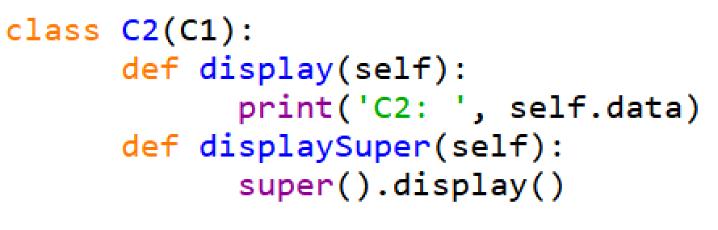
例：第二个类

Slide 14
继承多个父类
class C1(C2, C3): ……
当C2和C3中存在同名内容时，以C2为准

Slide 15
多态：同样的接口，不同的方法
水果.切
西瓜.切
橙子.切
榴莲.切
同名方法的搜索：自下而上

Slide 16
钩子
类中，以__XXX__为名的函数称为钩子
重载钩子函数可以实现特殊功能

Slide 17
构造函数
__init__()
对象产生时会自动运行这个函数

Slide 18
加法运算符的重载
__add__(self, other)
定制针对这个类的加法运算

Slide 19
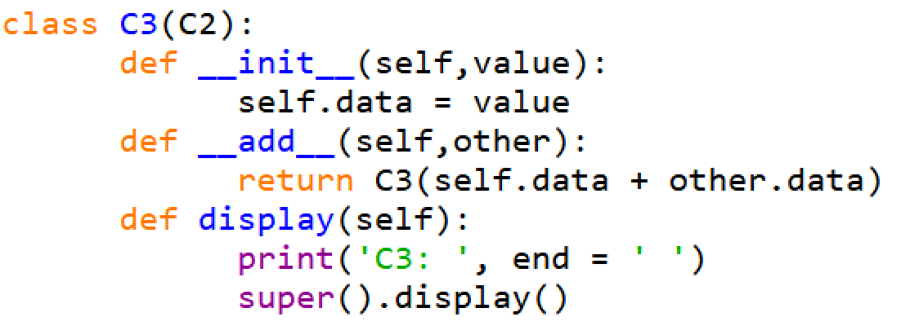
例：第三个类

Slide 20
被print时会怎样？
重载钩子__str__(self)
使用return返回一个字符串

Slide 21
一切皆对象
与函数定义类似，当我们定义一个类时，我们定义了一个类类型的对象

Slide 22
对象的属性
对象可以创建新的属性，即同一个类的对象可以是异构的
类似于字典，对一个不存在的属性赋值可以创建该属性

Slide 23
异常处理
异常：可以改变程序中控制流程的事件
异常是一种特殊的分支
一般是某种错误或者失败发生
Python可以自动处理异常，处理方法是立即终止程序，并且报告问题类型和位置
我们可以手动定义异常处理方式

Slide 24
基本语法
try 观察一段代码，尝试捕获其中发生的异常
except 响应某种异常，或者所有异常
finally 无论异常是否发生，总会运行这里的代码
else 如果try内语句未发生异常，则执行

Slide 25
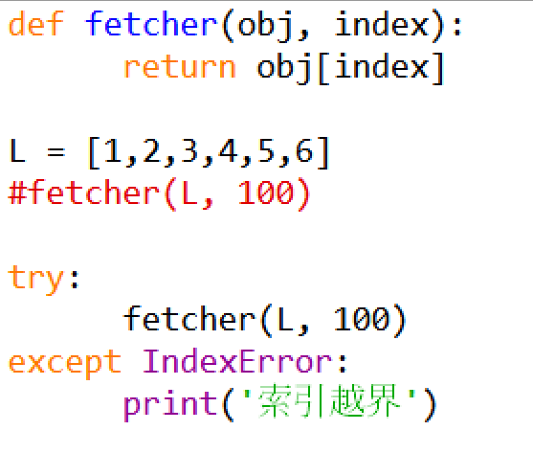
例：捕获索引异常

Slide 26
异常捕获机制
按先后顺序尝试捕获异常
如果一条except不响应这个异常，则向后传递
如果没有语句相应这个异常，则Python系统处理

Slide 27
通常用法
try:
xxx
except aaa, value:
xxx
except bbb:
xxx
except:
xxx
else:
xxx

Slide 28
手动触发异常
语句raise xxError手动触发xxError类型的异常，可以配合if语句使用
可以自己定义新的异常名称
语句assert <判别式>, <value>中，如果<判别式>为假，则触发AssertionError，并获取value值

Slide 29
定义新的异常
class xxError(Exception): pass

Slide 30
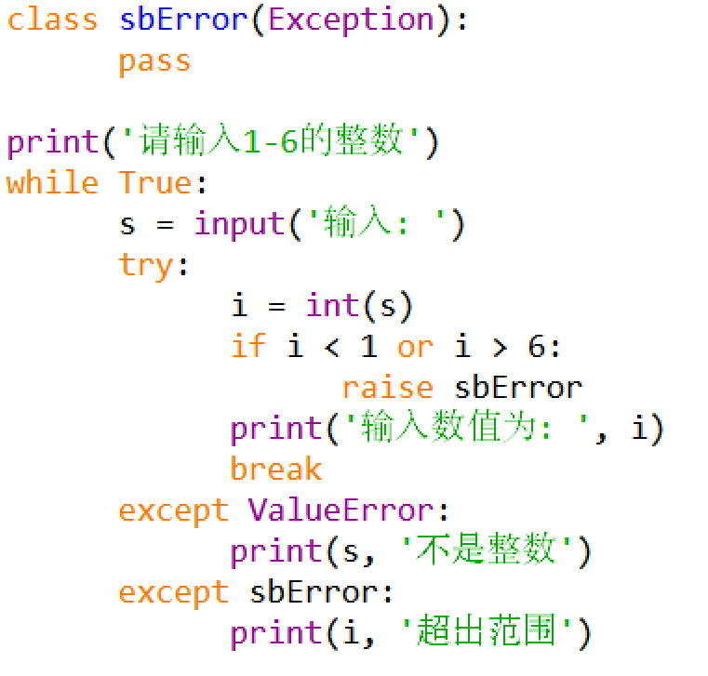
例：输入1-6的整数

Slide 31
作业5：定义staff类
包含ID, name, age, salary属性
实现构造函数和__str__方法
定义一组方法来修改上述4种属性
使用异常处理来避免输入不合理的内容

Slide 32
作业提交
将第5次作业命名为“5_姓名.py”
发送到邮箱： 28922260@qq.com
请严格按照规定命名文件，方便作业归档

